Slide 1

TECNOLOGIA PARA INTERNET I
AULA 4: INTRODUÇÃO A PÁGINAS ESTÁTICAS - TAGS

Slide 2

Tecnologia para Internet I
Conteúdo Desta Aula
TAGS SEMÂNTICAS DO HTML5
1
2
LISTAS
PRÓXIMOS
PASSOS
AULA 4: INTRODUÇÃO A PÁGINAS ESTÁTICAS - TAGS

Slide 3
Tecnologia para Internet I
Tags Estruturais do HTML5
Tags Semânticas
<A>
Elemento que representa um hiperlink
Atributos:
href = A URL que fornece o destino do hiperlink.
target = nome de navegação ao contexto ou palavra-chaves seguintes strings literais: "_blank", "_self", "_parent", ou "_top".
Exemplo de utilização:
<p>
<a href="http://en.wikipedia.org/wiki/Cambera">Cambera</a>
is the capital city of Australia.
</p>
AULA 4: INTRODUÇÃO A PÁGINAS ESTÁTICAS - TAGS

Slide 4
Tecnologia para Internet I
Tags Estruturais do HTML5
Tags Semânticas
<EM>
Este elemento enfatiza um bloco de texto, colocando-o em itálico.
Exemplo de utilização:
<p><em>Cats</em> are cute animals.</p>
AULA 4: INTRODUÇÃO A PÁGINAS ESTÁTICAS - TAGS

Slide 5
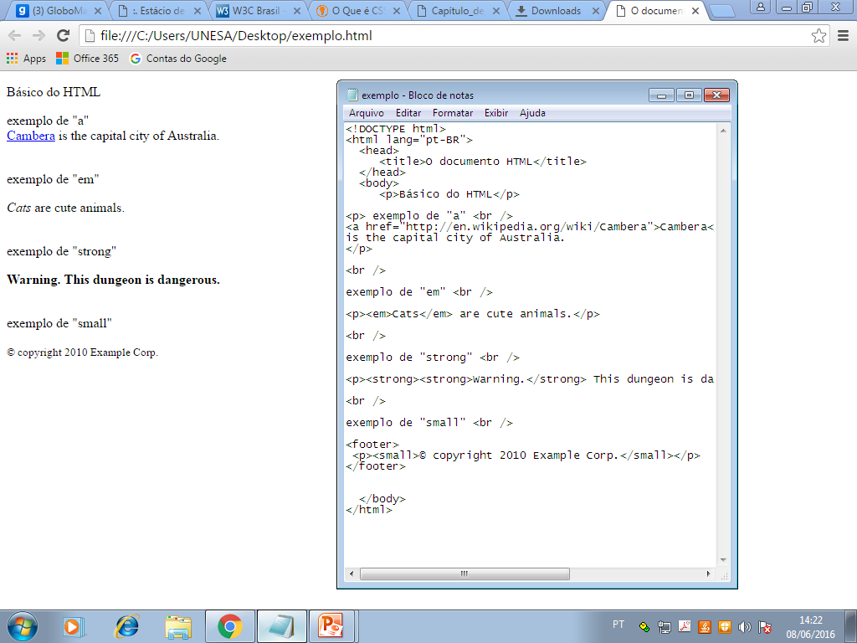
Tecnologia para Internet I
Tags Estruturais do HTML5
Exemplo de utilização:
<a>
E
<em>
AULA 4: INTRODUÇÃO A PÁGINAS ESTÁTICAS - TAGS

Slide 6
Tecnologia para Internet I
Tags Estruturais do HTML5
<STRONG>
Este elemento transforma um texto simples em um texto de certa importância, colocando-o em negrito.
Exemplo de utilização:
<p><strong><strong>Warning.</strong> This dungeon is dangerous.</strong></p>
<SMALL>
Este elemento diminui o tamanho do texto.
Exemplo de utilização:
  <footer>
  <p><small>© copyright 2010 Example Corp.</small></p>
  </footer>
AULA 4: INTRODUÇÃO A PÁGINAS ESTÁTICAS - TAGS

Slide 7
Tecnologia para Internet I
Tags Estruturais do HTML5
<S>
Este elemento transforma o texto em um conteúdo não relevante.
Exemplo de utilização:
  <p>Buy our Iced Tea and Lemonade!</p>
  <p><s>Recommended retail price: $3.99 per bottle</s></p>
  <p><strong>Now selling for just $2.99 a bottle!</strong></p>
AULA 4: INTRODUÇÃO A PÁGINAS ESTÁTICAS - TAGS

Slide 8
Tecnologia para Internet I
Tags Estruturais do HTML5
Exemplo de utilização:
<strong>
E
<small>
AULA 4: INTRODUÇÃO A PÁGINAS ESTÁTICAS - TAGS

Slide 9
Tecnologia para Internet I
Tags Estruturais do HTML5
<CITE>
Este elemento transforma o texto em uma citação.
<p>My favorite movie is <cite>star wars</cite>.</p>
<Q>
Este elemento coloca aspas em um bloco de texto.
Exemplo de utilização:
  <p>The man said <q>The quote is input here</q>.</p>
AULA 4: INTRODUÇÃO A PÁGINAS ESTÁTICAS - TAGS

Slide 10
Tecnologia para Internet I
Tags Estruturais do HTML5
<CODE>
Este elemento representa um fragmento de código de computador.
Exemplo de utilização:
<pre>
<code>
function Panel(element, canClose, closeHandler) {
this.element = element;
this.canClose = canClose;
this.closeHandler = function () { if (closeHandler) closeHandler() };
}
</code>
</pre>
AULA 4: INTRODUÇÃO A PÁGINAS ESTÁTICAS - TAGS

Slide 11
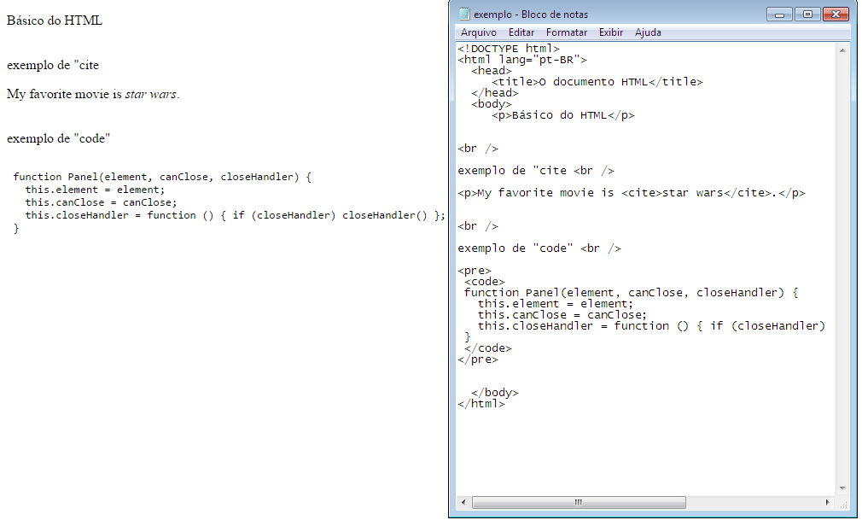
Tecnologia para Internet I
Tags Estruturais do HTML5
Exemplo de utilização:
<cite>
E
<code>
AULA 4: INTRODUÇÃO A PÁGINAS ESTÁTICAS - TAGS

Slide 12
Tecnologia para Internet I
Tags Estruturais do HTML5
<SPAN>
Elemento de utilização genérica idêntico ao elemento <DIV>.
Exemplo de utilização:
<span> Teste de exemplo </span>
<BR>
Este elemento representa uma quebra de linha.
Exemplo de utilização:
<p>32 Vassar Street<br>
Cambridge, MA 02139
</p>
AULA 4: INTRODUÇÃO A PÁGINAS ESTÁTICAS - TAGS

Slide 13
Tecnologia para Internet I
Tags Estruturais do HTML5
Listas
São elementos de ordenação de texto podendo ser numeradas e não numeradas.
<OL>
Define uma lista numerada. Os itens da listas são definidos pela tag <li>.
Exemplo de utilização:
  <ol>
  <li>exemplo1</li>
  <li>exemplo2</li>
  <li>exemplo3</li>
  </ol>
AULA 4: INTRODUÇÃO A PÁGINAS ESTÁTICAS - TAGS

Slide 14
Tecnologia para Internet I
Tags Estruturais do HTML5
Listas
Atributos da lista:
reversed = Altera a ordem da lista.
start = Valor inicial da lista.
type = Altera o numerador da lista.
AULA 4: INTRODUÇÃO A PÁGINAS ESTÁTICAS - TAGS

Slide 15
Tecnologia para Internet I
Tags Estruturais do HTML5
<UL>
Define uma lista não numerada. Utiliza os mesmos atributos de <ol>.
Exemplo de utilização:
  <ul>
  <li>exemplo1</li>
  <li>exemplo2</li>
  <li>exemplo3</li>
  </ul>
AULA 4: INTRODUÇÃO A PÁGINAS ESTÁTICAS - TAGS

Slide 16
Tecnologia para Internet I
Tags Estruturais do HTML5
<DL>
Elemento que textual que exibe uma lista de definições, com termos específicos. Trabalha com as tags <dt> termo a ser exibido e <dd> elementos do termo.
Exemplo de utilização:
  <dl>
  <dt>Carros</dt>
  <dd>Uno</dd>
  <dd>Gol</dd>
  <dt>Motos</dt>
  <dd>Honda</dd>
  <dd>Yamaha</dd>
  </dl>
AULA 4: INTRODUÇÃO A PÁGINAS ESTÁTICAS - TAGS

Slide 17
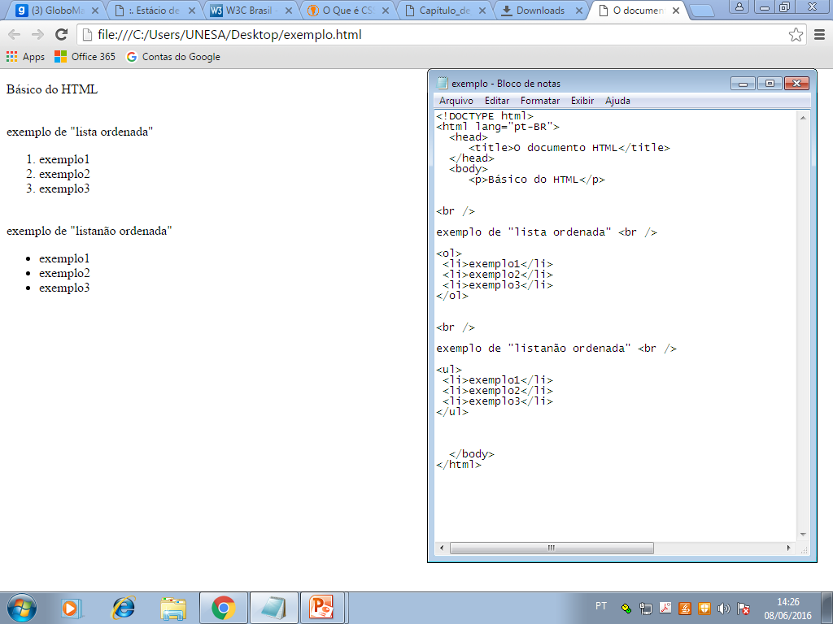
Tecnologia para Internet I
Tags Estruturais do HTML5
Exemplo de utilização:
<lista ordenada>
E
<lista não ordenada>
AULA 4: INTRODUÇÃO A PÁGINAS ESTÁTICAS - TAGS

Slide 18
Tecnologia para Internet I
Entidades Abreviadas do HTML5
&Nome_Entidade – Usado para exibir caracteres especiais
Simbolo | Nome_Entidade
Espaço que nao quebra | &nbsp;
< | &lt;
> | &gt;
& | &amp;
" | &quot;
' | &apos;
¢ | &cent;
€ | &euro;
© | &copy;
AULA 4: INTRODUÇÃO A PÁGINAS ESTÁTICAS - TAGS

Slide 19


Assuntos da próxima aula:
VAMOS AOS PRÓXIMOS PASSOS?
  Tabelas do HTML5;
  Vídeo e Áudio do HTML5.

